Slide 1
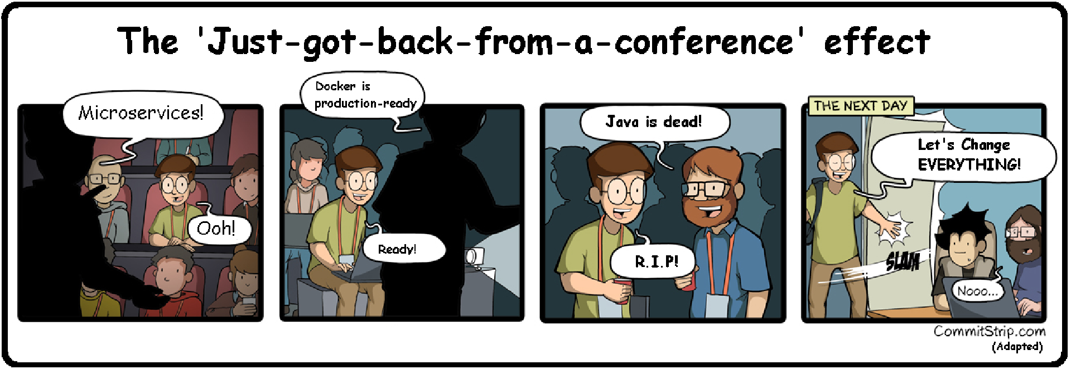
NOVIDADES DA QCON SAN FRANCISCO 2016
Rafael Soares (DISAR)

Slide 2
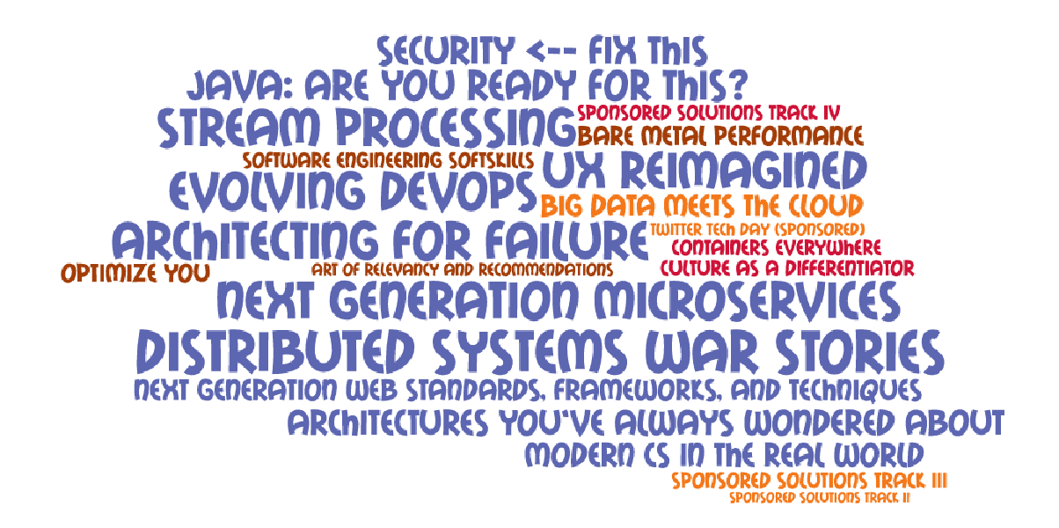
Foram 3 keynotes, 18 talks e 1 dinâmica de grupo
Tentarei resumir 19 horas liquidas de evento em 20 minutos...

Slide 3

TEMOS ACESSO AOS VIDEOS DE TODAS AS PALESTRAS
Por tempo limitado Para até 30 pessoas

Slide 4


CAMISETAS NERDS
PARA QUEM FIZER PERGUNTAS AO FINAL*
*DIRECIONADAS A MIM OU PARA OS COLEGAS DO BLOCO

Slide 5
Agenda Cultura DevOps
Tolerancia a falhas Streams Microserviços?
Serverless

Slide 6
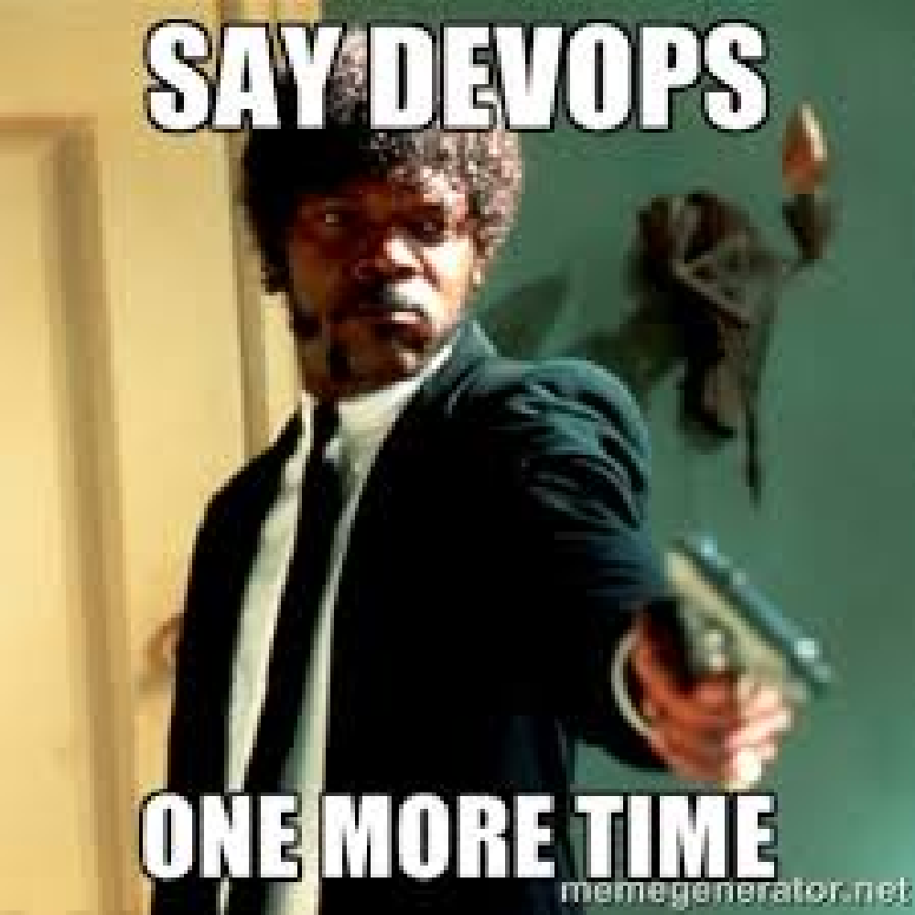
CULTURA DEVOPS

Slide 7
CULTURA DEVOPS
A Dark and Stormy Night: Operational Antipatterns
Kiran Bhattaram
(Stripe)
Creating a Collaborative Culture between Dev & Ops
Pedro Canahuati
(Facebook)
Stranger Things: The Forces that Disrupt Netflix
Haley Tucker (NetFlix)

Slide 8
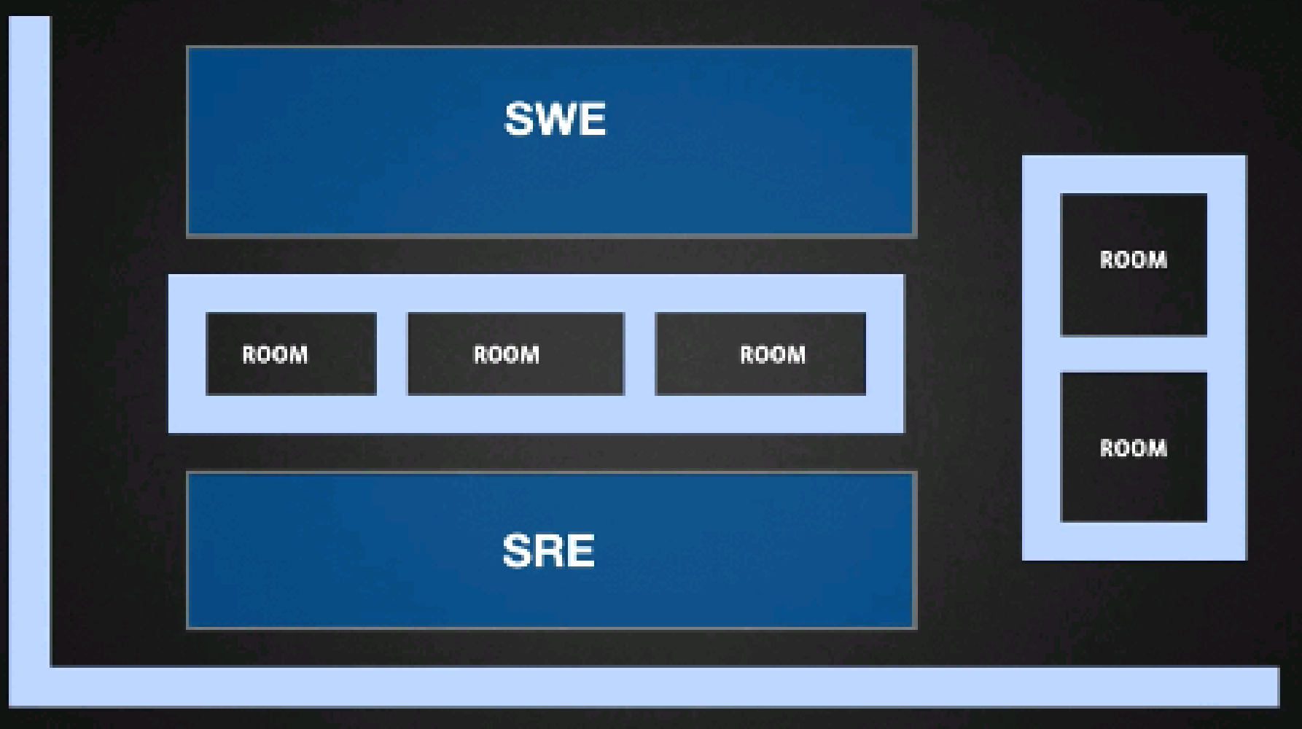
Integração fisica

Slide 9
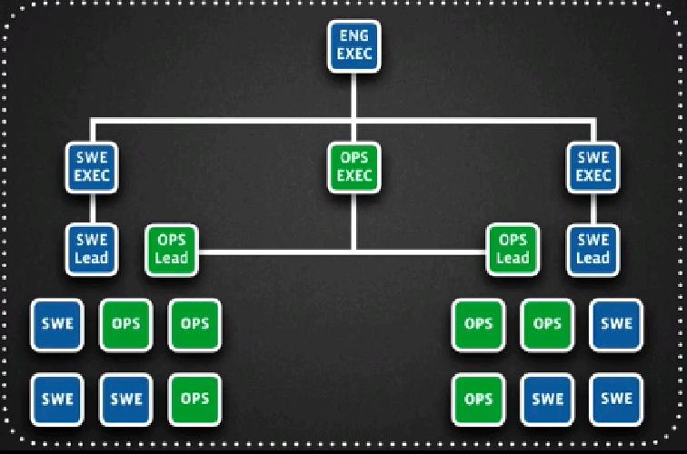
Integração organizacional
Cada sistema tem um componente Dev e um componente
Ops
Um lider para cada time, ambos responsáveis pelo sucesso do mesmo sistema
Um gerente para tudo reportando ao C-level: Se Ops
falhar, ENG como um todo falhou.

Slide 10
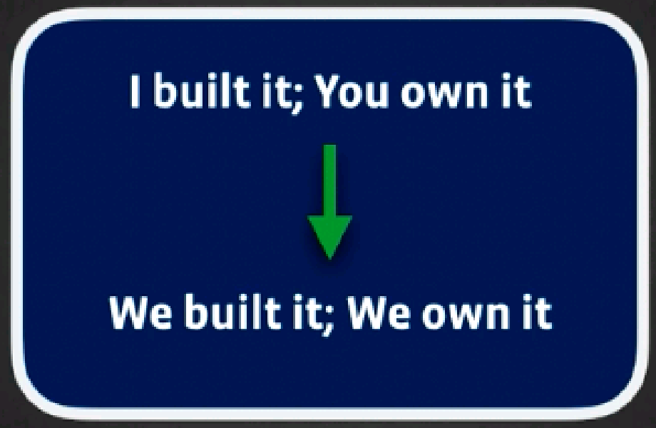
Integração x Submissão
Ops não é callcenter. Deve trabalhar COM Dev e não PARA
Dev.

Slide 11
Mobilidade ^{facebook}
1 ano: Esta gostando de trabalhar com isso? Quer mudar?
2 anos: Ainda está gostando? Tem coisas interessantes por aí.
3 anos: Estou te realocando...
Incentiva novas ideias Diminui o comodismo

Slide 12
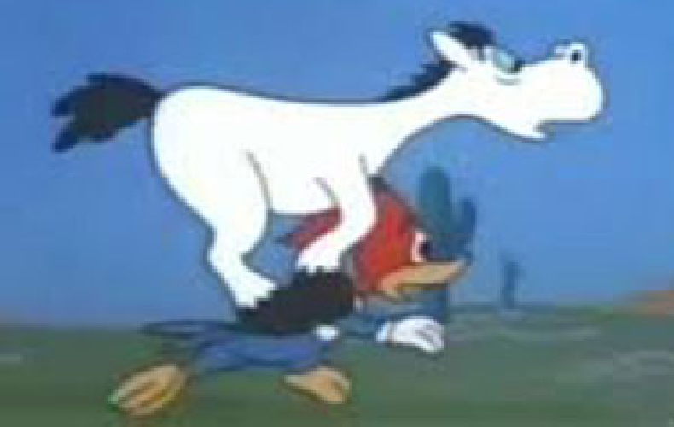
MOBILIDADE - INVERSAO DE PAPEIS ^{FACEBOOK}
Dev passa meses em Ops
Ops integra um projeto completo de Dev (Projeto, codificação, deploy, manutenção...)

Slide 13

Neutralize os "assholes"
Não somente preguiçosos, trolls e acomodados mas principalmente os que não se esforçam em colaborar com
colegas e clientes.
Comunicação é a chave para o sucesso do DevOps

Slide 14
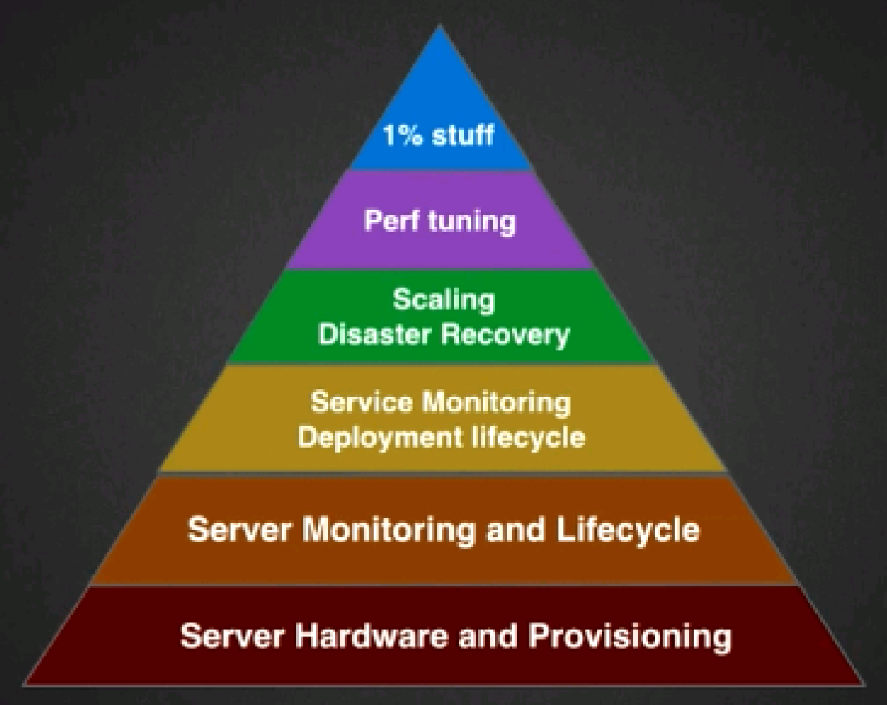
Piramide de maslow do devops ^{(Pedro Canahuati)}
*Diverge de opiniões de outros palestrantes (Kiran Bhattaram)

Slide 15
Agenda Cultura DevOps
Tolerancia a falhas Streams Microserviços?
Serverless

Slide 16
TOLERANCIA A FALHAS

Slide 17
Architecting for Failure in a Containerized World
Tom Faulhaber (Infolace)
99.99% Availability via Smart Real-Time Alerting
Franziska Bell (Uber)
Stranger Things: The Forces that Disrupt Netflix
Haley Tucker (NetFlix)
Reactive Streams, j.u.concurrent, & Beyond!
Konrad Malawski
(Lightbend)

Slide 18

CANARY DEPLOY

Slide 19
Citado em todas as palestras sobre disponibilidade.
Cada ocorrencia em produção deve gerar um novo esquema de deploy canario. (Netflix)

Slide 20

KILL SWITCHES
Mecanismos para interromper/não executar operações caras.
CIRCUIT BREAKER
Detecção de degradação de serviços e interrupção automatica de tentativas posteriores
Técnicas recomendados em várias palestras sobre tolerancia a falhas

Slide 21
Porem... (Konrad Malawsk - Lightbend)
Precisa adivinhar quando o sistema voltou Serve para falha, não para lentidão/controle de fluxo
Solução: Arquitetura reativa com streams + back presure

Slide 22
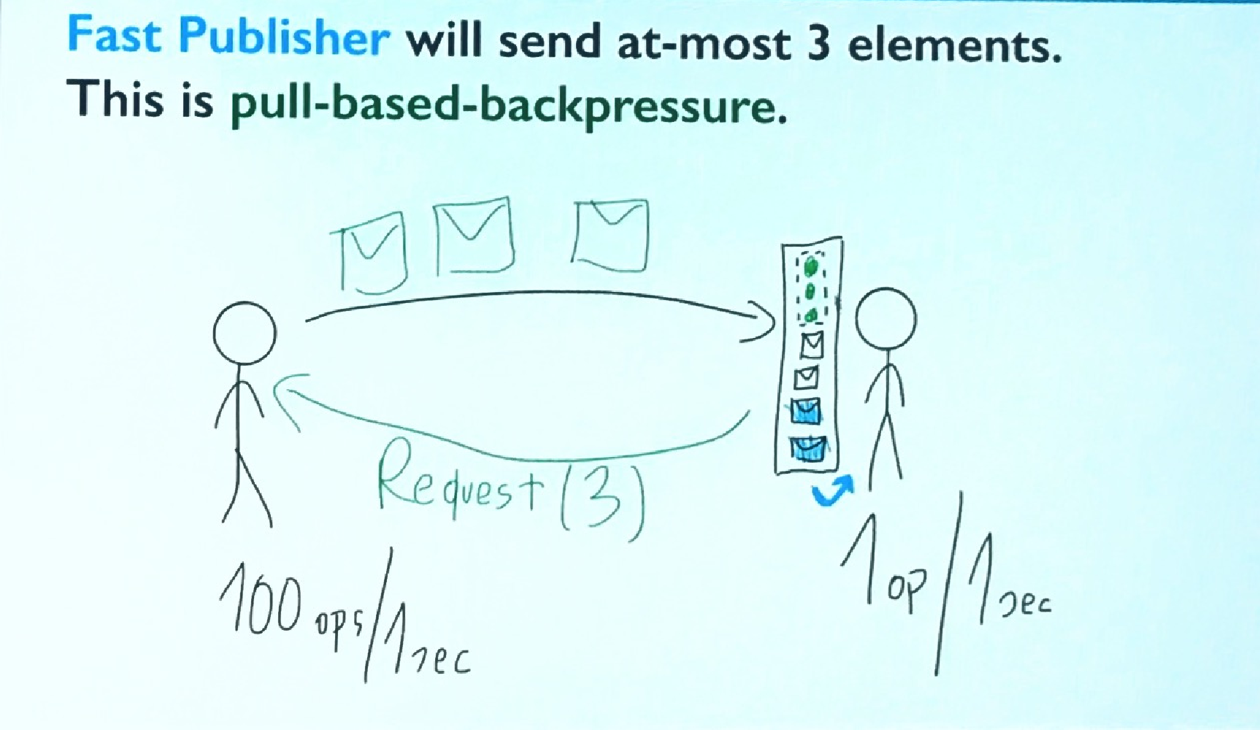

Slide 23
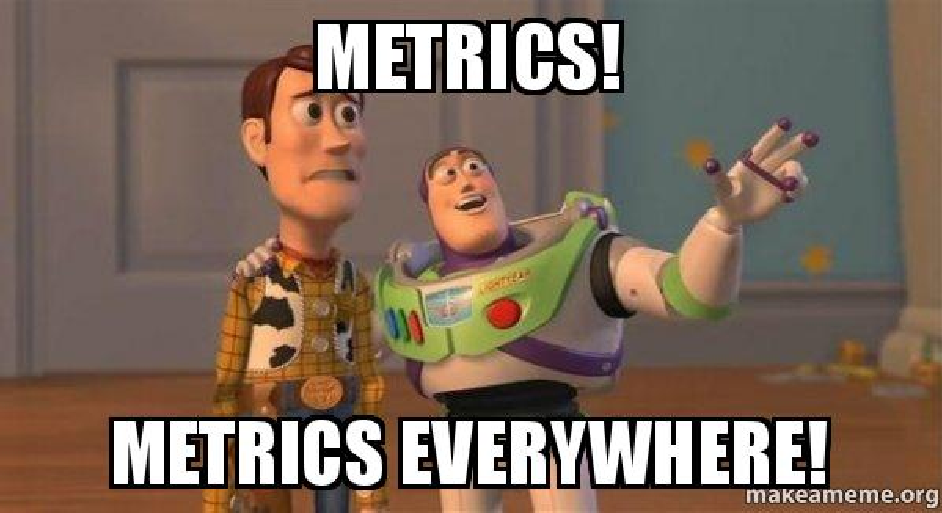
METRICAS

Slide 24
METRICAS
work metrics x resource metrics Minimizar falsos positivos
O Serviço deve indicar de forma binária: Estou funcionando ou nao? (No caso de conteiners defeituosos,
deve suicidar-se)

Slide 25
FERRAMENTAS DE OPERAÇÃO
Deve-se empoderar o operador (acesso e ações) Serviços não devem ter ordem específica de inicio.
Reinício a qualquer tempo sem consequencias graves.
Logs claros! Mostrar a severidade e dicas de ações a
serem tomadas.
Reconhecimento x Recordação - Manter coerência entre
as ferramentas

Slide 26
Agenda Cultura DevOps
Tolerancia a falhas Streams Microserviços?
Serverless

Slide 27

STREAMS

Slide 28
STREAM
ETL is dead; long-live streams
Demistifying DynamoDB Streams
Neha Narkhede (Confluent)
Akshat Vig (Amazon), Khawaja Shams
(Amazon)

Slide 29
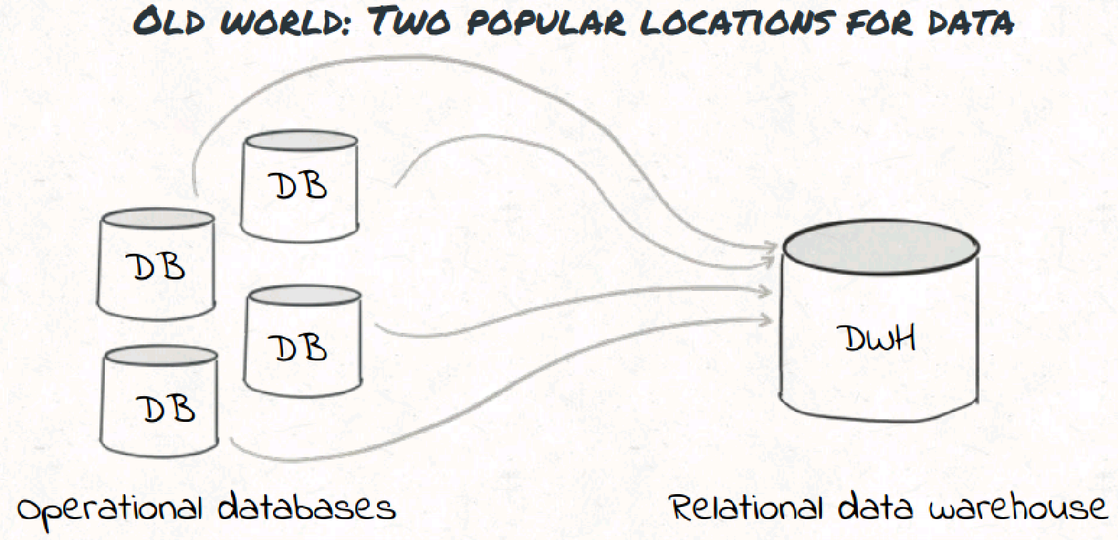
Custo operacional alto. (lento e pesado) Processamento em batch != tempo real
É preciso definir um schema previamente

Slide 30
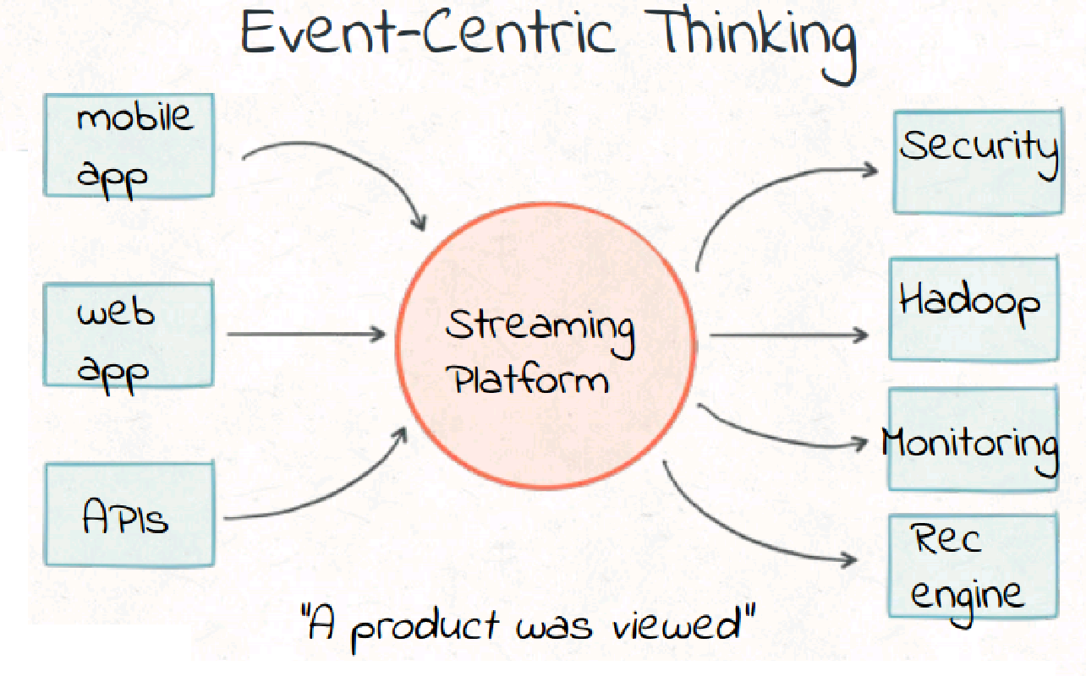

Slide 31
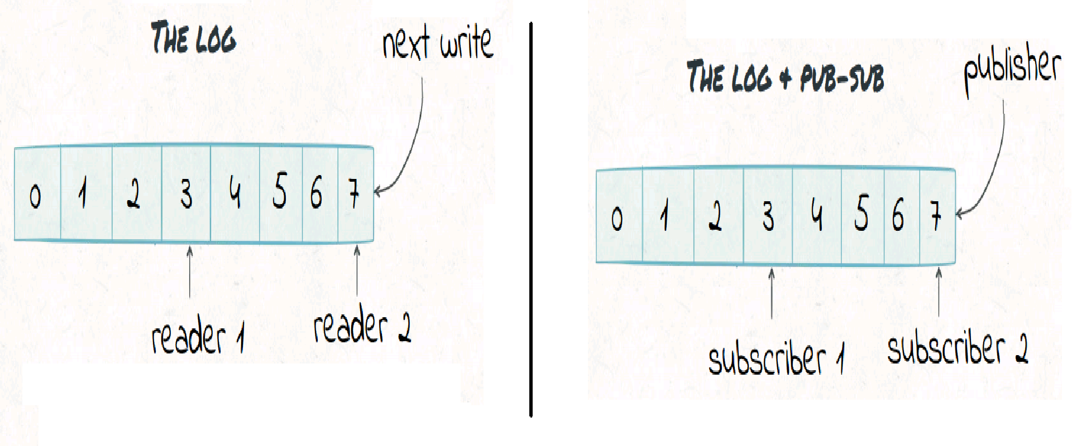
Processamento dos dados historicos
+
Processamento real-time reativo

Slide 32
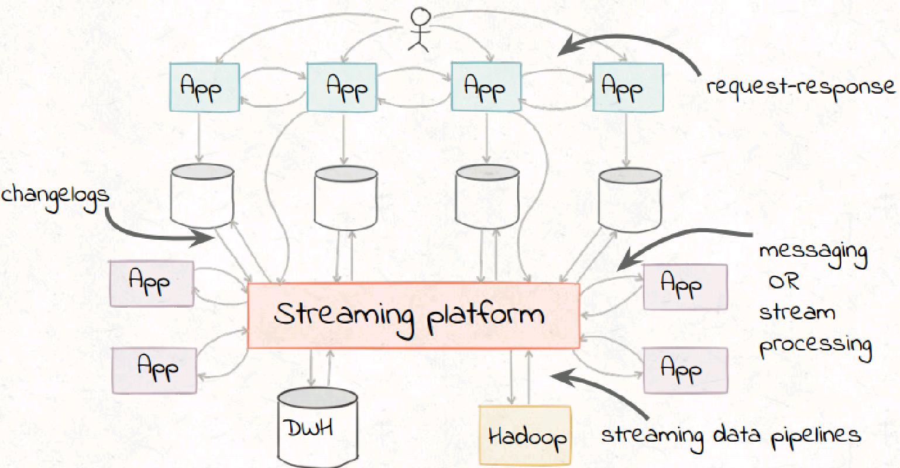

Slide 33
Agenda Cultura DevOps
Tolerancia a falhas Streams Microserviços?
Serverless

Slide 34
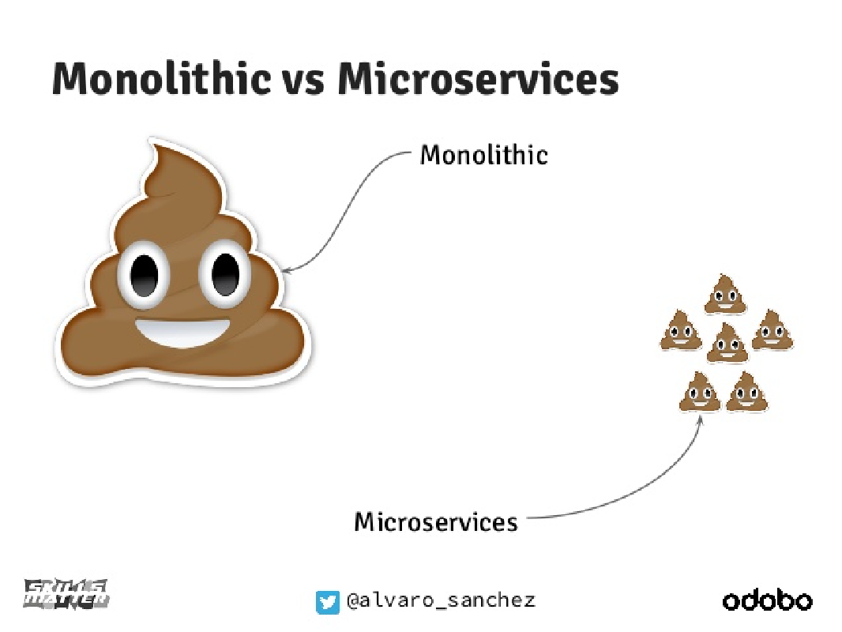
MICROSERVIÇOS

Slide 35
MICROSERVIÇOS
Autonomous Operations: Microservices, ML and AI
Rob Harrop
(SkipJaq)
What Comes After Microservices?
Matt Ranney (Uber)

Slide 36
De fato, são uma alternativa bastante interessante Adotada amplamente com sucesso por muitas
organizações

Slide 37
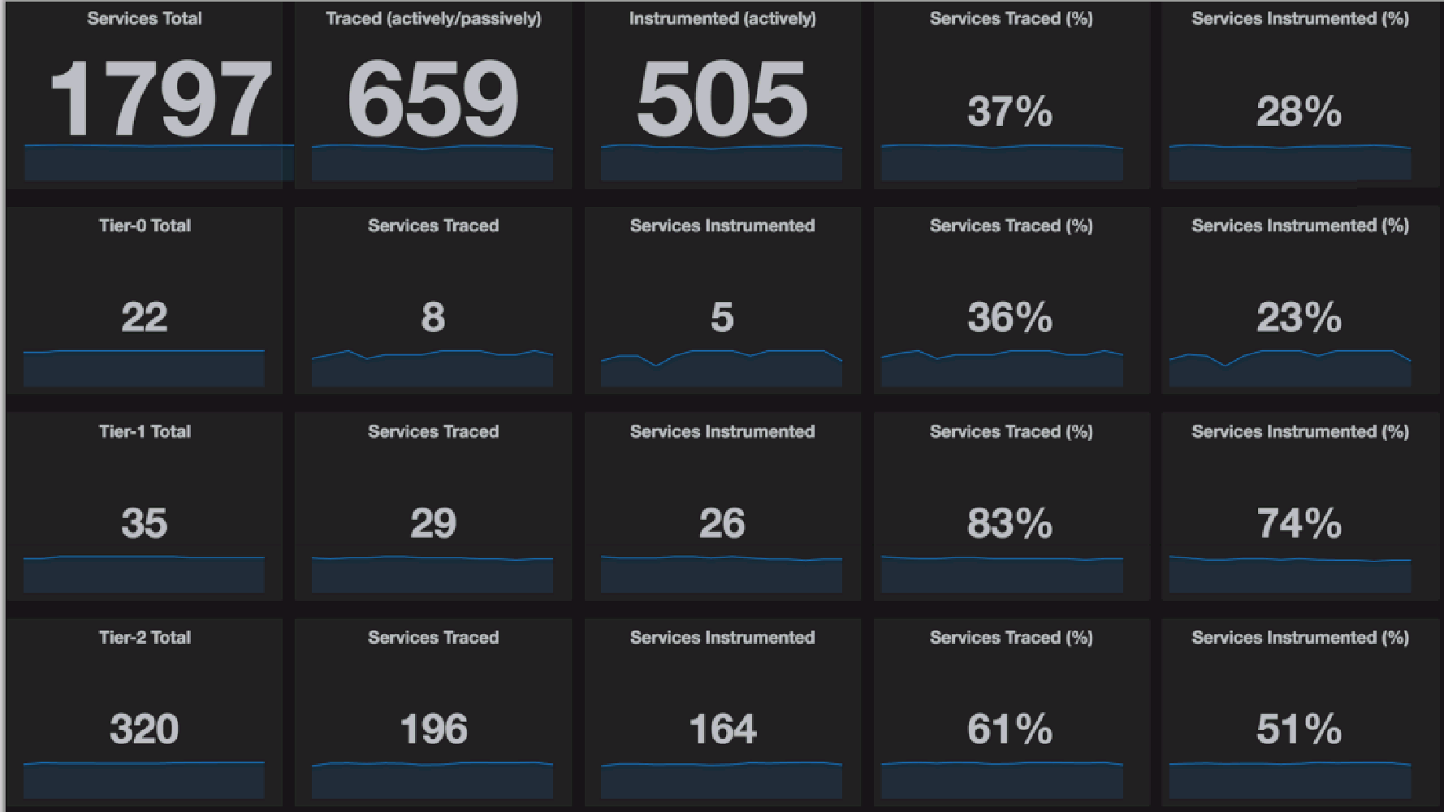
mas...

Slide 38
DESAFIOS
Catalogo de serviços?
Tracing Gestão de mudanças
Inclusão de novas funcionalidades (Quando afetam varios
serviços)

Slide 39
AINDA FALTA
Possibilidade de testar com dados reais "Maven" para serviços. (Ter 1M serviços deveria o mesmo
de ter 10 ou 1K) Ferramentas de rastreio mais maduras

Slide 40
Agenda Cultura DevOps
Tolerancia a falhas Streams Microserviços?
Serverless

Slide 41
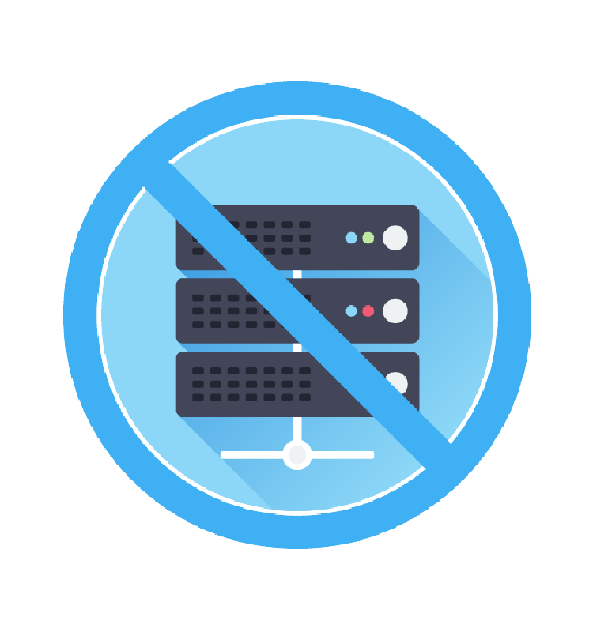
SERVERLESS

Slide 42
STREAM
Serverless meets SaaS: The Ultimate Match
Tod Golding (AWSCloud)
What Comes After Microservices?
Matt Ranney (Uber)

Slide 43
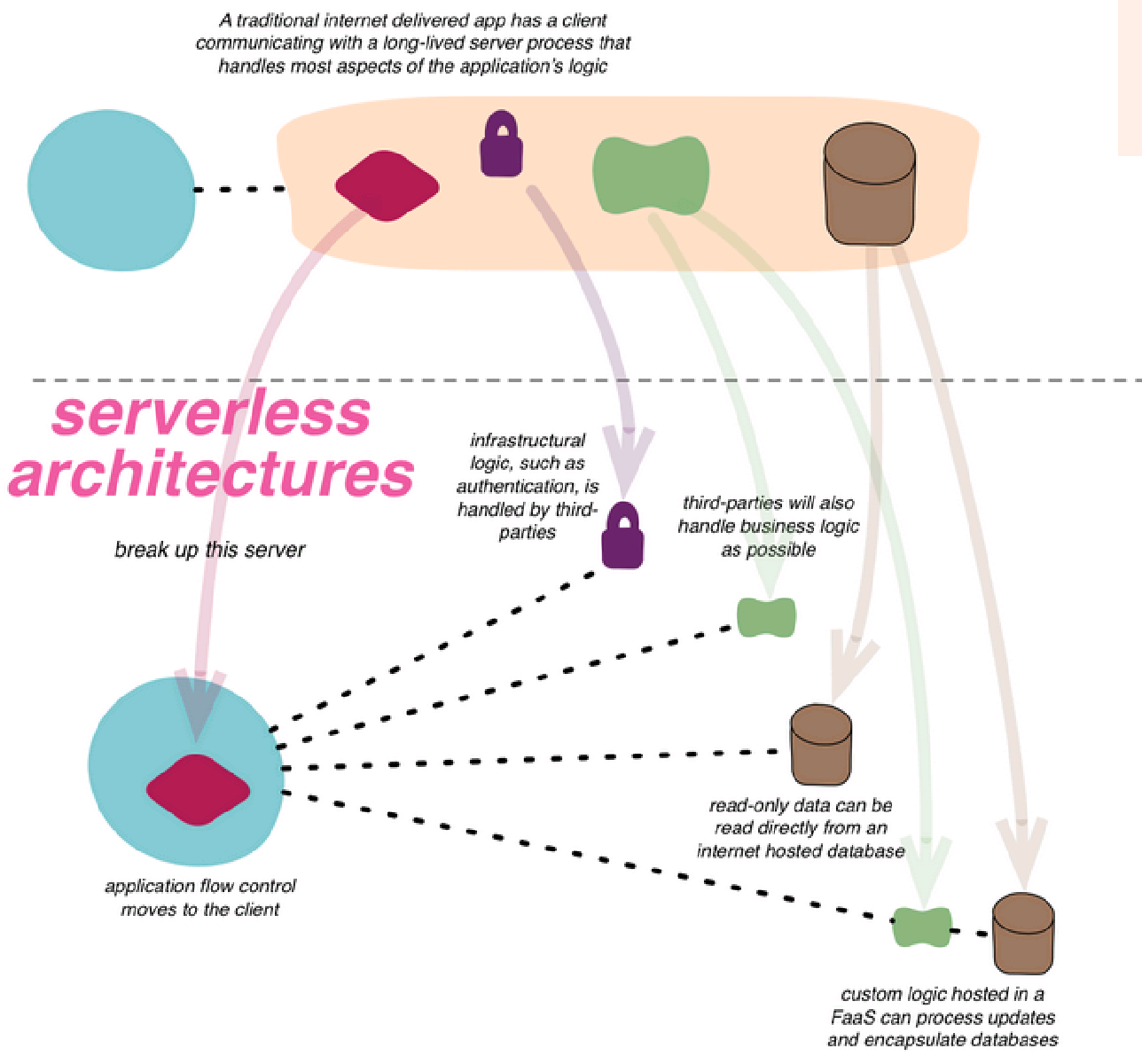

Slide 44
Funções são a unidade a escalar (Não mais servidores ou
conteiners)
Não é preciso se preocupar em definir uma politica para o aprovisionamento de recursos: Escala sob demanda.
Facilita tolerancia a falhas: Uma função com erro é menor
que um serviço indisponivel

Slide 45
Problemas
A escolha da linguagem é determinante.
Definição das fronteiras de banco de dados. (um por função nao faz sentido)

Slide 46
FIM...
Se quiser acesso aos vídeos mande um e-mail pra rafael.soares@bcb.gov.br que eu mando o convite.

